Slide 1
CERTIFICAZIONE DELE
DOCENTE REFERENTE: prof.ssa Cinzia Covaccioli
DOCENTE CORSO: prof.sse Haydée Zambrano Gandica, María Belén Corredera Díaz
ALUNNI: 23
LIVELLI: A2/B1 escolar – B1
DURATA CORSO: 26 ore
ESAME FINALE: 23/24/05/2025

Slide 2
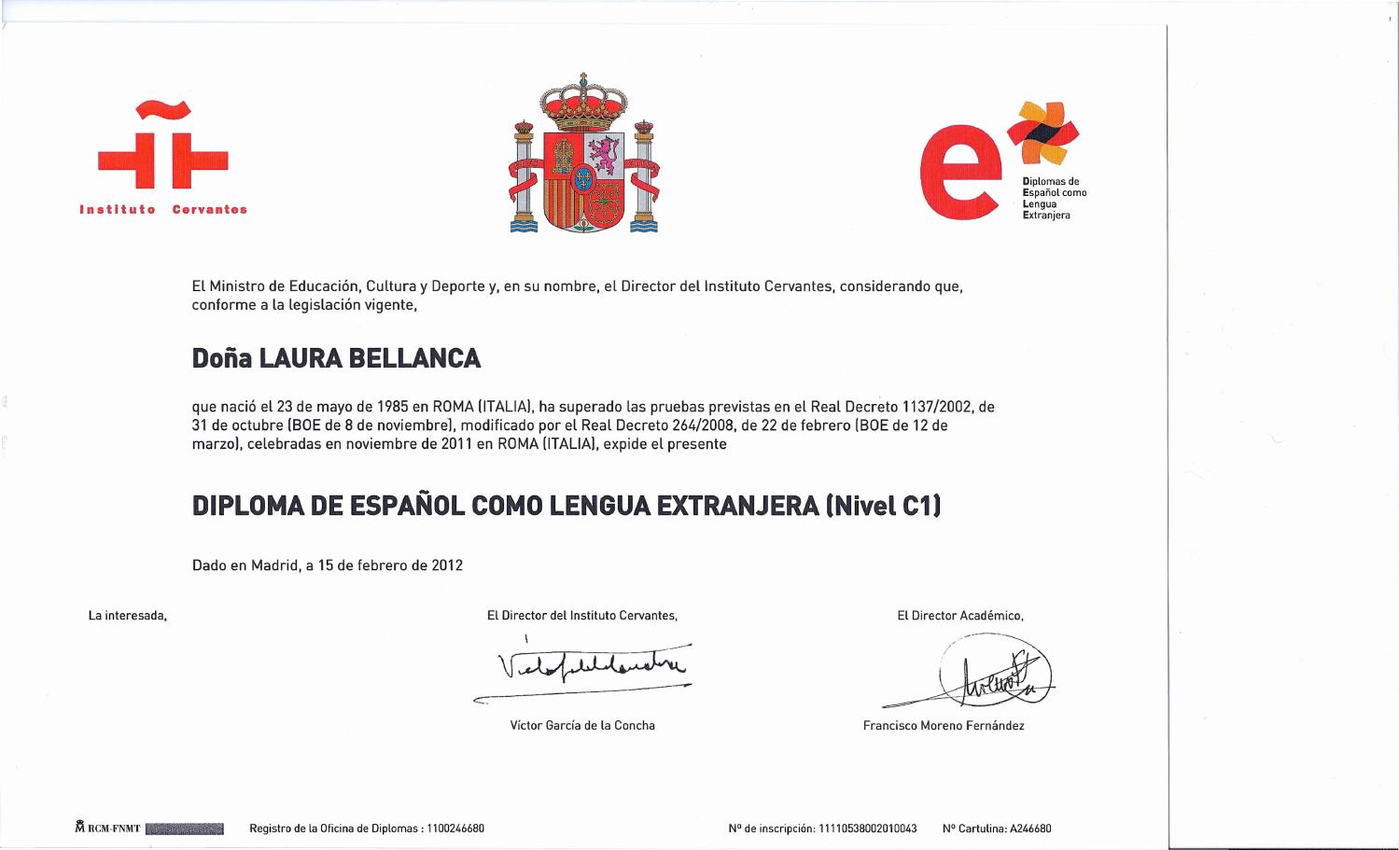
PERCHÉ IL DELE
I Diplomi DELE sono certificazioni ufficiali rilasciate dall’Istituto Cervantes per conto del Ministero dell’Istruzione spagnolo, le quali certificano il livello di conoscenza della lingua spagnola. È riconosciuto in tutto il mondo e non ha scadenza: facilita lo scambio interculturale, l'accesso all'istruzione tanto in Spagna quanto nel resto dei Paesi dove si svolgono gli esami e la crescita professionale.

Slide 3
LIVELLI ED ESAMI DELE
I diplomi DELE attestano la competenza in lingua spagnola secondo una scala di sei livelli (A1, A2, B1, B2, C1, C2), che rappresentano altrettante fasi del percorso di apprendimento della lingua individuati dal Consiglio d’Europa ed elaborati nel Quadro Comune Europeo di Riferimento per le lingue.
Chiunque può iscriversi, senza limite d’età, formazione, nazionalità.
Due esami per le scuole: rivolti a studenti tra gli 11 e i 19 anni:
«DELE A1 para escolares» è finalizzato all’ottenimento del Diploma DELE A1,
«DELE A2/B1 para escolares» è un esame con due possibili risultati, in caso di esito positivo e a seconda del proprio livello linguistico, il candidato potrà conseguire il Diploma DELE A2 oppure il Diploma DELE B1.
Potranno scriversi agli esami para escolares unicamente i candidati che non avranno compiuto diciannove anni entro il giorno delle prove scritte dell’esame.

